Slide 1
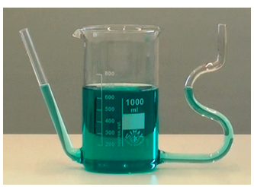
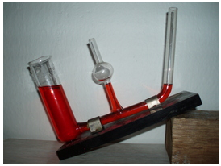
Skúmanie vlastností kvapalín, plynov, tuhých látok a telies
Vlastnosti kvapalín
Sekunda, 3. hodina

Slide 2
Kvapaliny majú nasledujúce vlastnosti:
sú tekuté – môžeme ju preliať z jednej nádoby do druhej
sú nestlačiteľné – nedokážeme ich stlačiť
sú deliteľné – vieme ich rozdeliť do viacerých nádob
nemajú stály tvar - nadobúdajú tvar nádoby
majú vodorovnú hladinu – pri nakláňaní nádoby sa rovina hladiny nezmení

Slide 3
Spojené nádoby
Zariadenie, ktoré sa využíva vo fyzike
Demonštruje vodorovnú hladinu kvapalín
http://physedu.science.upjs.sk/kvapaliny/spojnad.htm

Slide 4
Pascalov zákon:
Ak na kvapalinu pôsobí vonkajšia tlaková sila (napr. piest), tlak sa v každom mieste kvapaliny zvýši rovnako do všetkých smerov.
Animácia

Slide 5
Využitie vlastnosti kvapalín
Vodováha – využíva vodorovnú hladinu kvapalín
Hydraulický zdvihák – využíva Pascalov zákon – pomocou malej sily zdvíhame ťažké predmety
Brzdy automobilov – nestlačiteľnosť a prenos tlaku v brzdovej kvapaline

Slide 6
Domáca úloha
Do 17.10. vytvor jedno zo zariadení popísaných v úlohách:
16/3
18/Úloha
19/1
Do budúcej hodiny:
20/domáca príprava

